Slide 1
《Web技术与应用》
科学出版社

Slide 2
第2章 Web网页设计

Slide 3
第2章 Web网页设计
2.1 网页设计概述
2.2 超文本标记语言HTML
2.3 CSS样式表

Slide 4
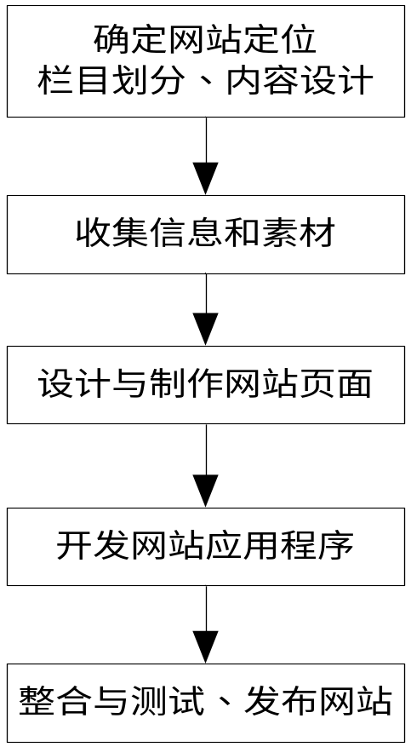
2.1 Web网页设计概述
2.1.1 网站开发流程
5个阶段：
  策划与定义
  收集信息
  设计页面
  开发后台程序
  测试与发布网站

Slide 5
网站设计要求
定位准确、简洁实用，交互性好。
网站形象突出、整体性好。
页面布局合理、色彩协调。

Slide 6
2.1.2 Web页面的三层结构
结构层(Structure)
(X)HTML和XML
表现层(Presentation)
CSS
行为层(Behavior)
对象模型和脚本语言

Slide 7
2.2 超文本标记语言HTML
HTML是一种文本标记语言，而非编程语言。
HTML文件是普通文本文件，与平台无关，可被任何文本编辑器进行编辑。
文件的扩展名为.htm或.html。

Slide 8
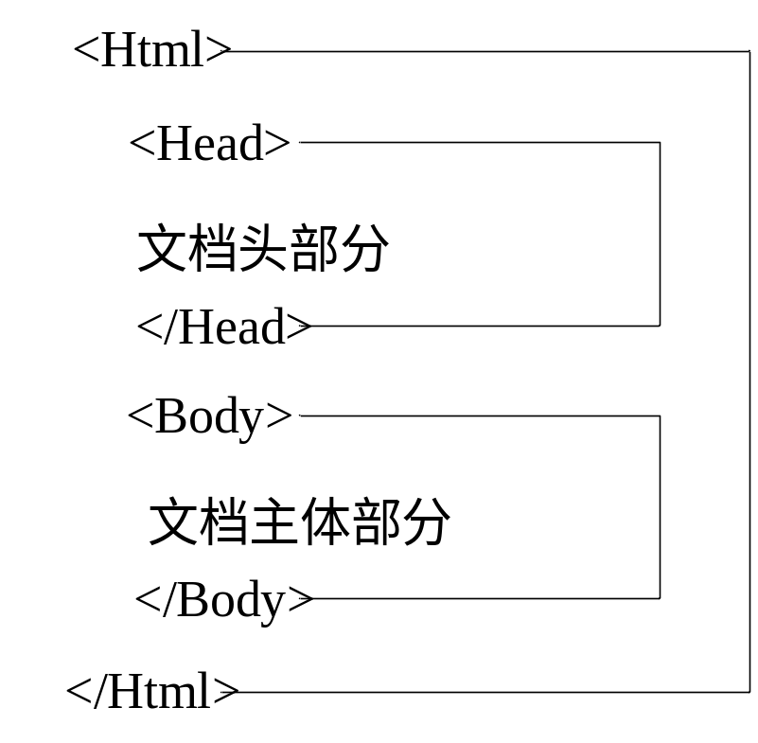
2.2.1 HTML文件结构和标记分类
HTML文件的基本结构：

Slide 9
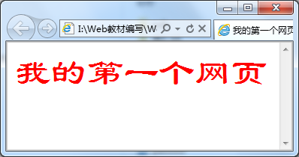
【例2.1】本例编写了一个标题和内容都显示“我的第一个网页”文字的HTML文件。在任意一个文本编辑器(如记事本)中输入如下内容：
<html>
<head>
<title>我的第一个网页</title>
</head>
<body>
<font size=7 color=red face="隶书">我的第一个网页</font>
</body>
</html>

Slide 10
HTML基本标记分类：
1) 头部标记
<head>，</head> HTML文件头部的起始和结束标记。
<title>，</title> HTML文件的标题，是显示于浏览器标题栏的字符串。
<style>，</style> CSS样式定义，详见2.3节。
<meta> 该标记位于<head>与<title>标记之间，提供用户不可见的信息。通常用来为搜索引擎定义页面主题以及页面刷新等信息。

Slide 11
2) 体部标记
体部标记是出现在<body>和</body>标记之间的标记，用于控制网页的内容及显示属性。包括：
  基本的体部标记(含body、文字显示和段落控制标记、设置图象和超链接、列表和预定义格式等标记)
  表格(Table)标记
  表单(Form)标记
  ……

Slide 12
<body>和</body>标记分别标明HTML文件体部的开始和结束，body标记可带有的属性及含义列于下表中。
属性名 | 取值 | 含义 | 默认值
bgcolor | 颜色值 | 页面背景颜色 | #FFFFFF
text | 颜色值 | HTML文件中文字的颜色 | #000000
link | 颜色值 | HTML文件中待链接的超链接对象的颜色
alink | 颜色值 | HTML文件中链接中的超链接对象的颜色
vlink | 颜色值 | HTML文件中已链接的超链接对象的颜色
background | 图象文件名 | 页面的背景图象 | 无
topmargin | 整数 | 页面显示区距窗口上边框的距离 | 0
leftmargin | 整数 | 页面显示区距窗口左边框的距离 | 0

Slide 13
颜色属性的3种表示方法
使用颜色名称来表示。例如红色和绿色分别用red、green表示。
使用十六进制格式数值#RRGGBB来表示，RR、GG和BB分别表示颜色中的红、绿、蓝三基色的两位十六进制数据。例如红色、绿色和蓝色分别用#FF0000、#00FF00和#0000FF表示。
RGB(r,g,b)函数表示。r、g、b的数值范围为0～255或者0%～100%。
例如， RGB(0,0,9)、RGB(100%,0%,100%)

Slide 14
2.2.2 设置文本与段落
文字是最基本的网页元素，它在网页中可以起到传递信息、导航和交互等作用。
在网页设计中利用有关标记可以添加文字，并对其进行相应的格式控制。
设置文档中文本的格式内容包括：
    分段与换行
    设置段落对齐方式
    设置字体
    字号和文本颜色
    设置字符样式

Slide 15
1) 段落标记
<p 属性=值…></p>
段落是文档的基本信息单位。
单独使用标记<p>时会空一行；同时使用<p>和</p>，则将段落包围起来，表示一个分段的块。
常用属性：
    align=段落的水平对齐方式
    其值如下：
      left： 左对齐(默认值)
      center： 对中
      right： 右对齐
      justify：两边对齐

Slide 16
2) 换行标记
<br>
换行标记<br>强行规定了当前行的中断，使后续内容在下一行显示。
在HTML中输入的硬回车符并不引起浏览器显示换行，要使浏览器在指定处换行，就要用标记<br>。
<br>是单独标记。

Slide 17
3) 块标记
<div属性=值…>…</div>
定义文档块。
常用属性：
  align=段落的水平对齐方式

Slide 18
4) 水平线标记
<hr属性=值…>
hr标记在文档中添加一条水平线，用来分隔文档。
常用属性如下：
  align=段落的水平对齐方式
  color=线的颜色
  size=线的宽度
  width=线的长度(像素或百分比(占页面宽度的百分数))

Slide 19
5) 文字显示标记
文字显示属性主要有字体、字号、颜色等，常用文字显示标记列于表中。
标记名 | 含义
<font>,</font> | 分别以属性face、size、color控制字体、字号、字的颜色显示特性
<I>,</I> | 斜体显示
<B>,</B> | 粗体显示
<U>,</U> | 加下划线显示
<sub>,</sub> | 下标字体
<sup>,</sup> | 上标字体
<big></big> | 大字体
<small>,</small> | 小字体
<h1>—<h6> | 标题，数字越大，显示的标题字越小
<center>,</center> | 居中显示

Slide 20
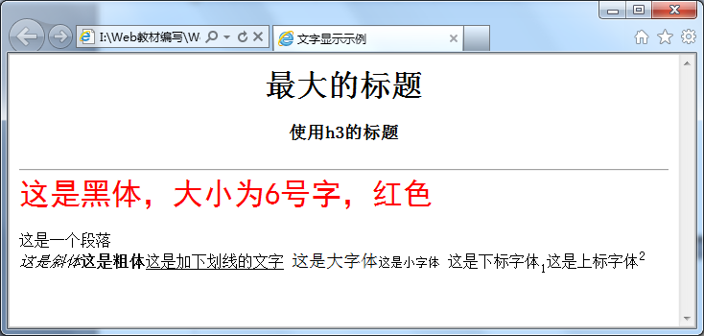
【例2.2】一个文字显示和段落控制的HTML文件示例。
<html>
<head><title>文字显示示例</title>
</head>
<body text="black">
<center><h1>最大的标题</h1></center>
<center><h3>使用h3的标题</h3></center><hr>
<font face="黑体" size=6 color="ff0000">这是黑体，大小为6号字，红色</font><br>
<p>这是一个段落<br>
<I>这是斜体</I><B>这是粗体</B><U>这是加下划线的文字</U>
<big>这是大字体</big><small>这是小字体</small>
这是下标字体<sub>1</sub>这是上标字体<sup>2</sup><br>
</body></html>

Slide 21
2.2.3 使用图象标记
图像格式：GIF格式(.gif文件)、X位图格式(.xbm文件)、JPEG格式(.jpg、.jpeg文件)和PNG格式(Portable Network Graphics)
图象标记<img>，<img>标记的主要属性：
  src：指明图象文件的地址。该属性值必须指明。值的形式可以是一个本地文件名，也可以是一个URL形式，例如"http://member.shangdu.net/images/logo.gif"
  border：指明图象边框粗细，值为整数。若为0，表示无边框。
  width：图象宽度，值为整数，单位为屏幕像素点。若不指出该属性值，则浏览器根据图象的实际尺寸显示。
  height：图象高度，值为整数，单位为屏幕像素点。若不指出该属性值，则浏览器根据图象的实际尺寸显示。

Slide 22
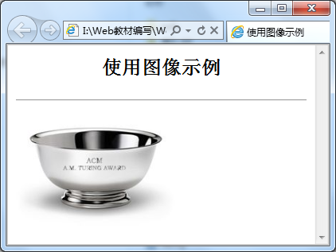
【例2.3】一个使用图像的HTML文件示例。
<html>
<head>
<title>使用图像示例</title>
</head>
<body>
<center><h2>使用图像示例</h2></center>
<hr>
<img src="图灵奖杯.jpg" border=0 width=200 height=150 alt="图灵奖">
</body>
</html>
注意图片格式、透明背景问题

Slide 23
2.2.4 设置超链接(Hyperlink)
超链接由两部分组成：一部分是显示在本页面中的可被触发的超链文本或图象，另一部分是用来描述当超链接被触发后要链接到的URL信息。
超链接标记的格式为：
<a href="URL信息">超链接文本或图象</a>
  href属性的“URL信息”有绝对URL和相对URL两种。

Slide 24
1) 绝对URL
URL的完整格式，即：协议名://主机名[/目录信息]
当目标页面位于另外的主机或采用非http协议时，采用绝对URL格式。例如：
    http://www.nuist.edu.cn
    http://www.xici.net/d175296254.htm

Slide 25
2) 相对URL
指相对于原文档同一服务器或同一文件夹中的文件，相对URL只包含文件夹和文件名，也可以只包含文件名。
若目标页面位于本主机，可采用相对URL代替绝对URL。
例如目标页面的HTML文件与本HTML文件位于同一子目录，名为des1.htm，则超链接标记可简化为：
    <a href="h01.htm">超链接文本</a>

Slide 26
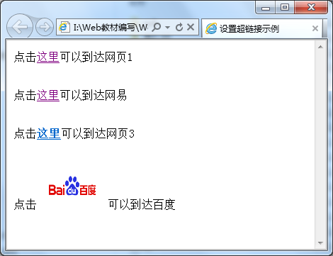
【例2.4】一个设置超链接的HTML文件示例。
<html>
<head>
<title>
设置超链接示例
</title>
</head>
<body>
点击<a href="例2-1.htm">这里</a>可以到达网页1<br><br><br>
点击<a href="http://www.163.com/">这里</a>可以到达网易<br><br><br>
点击<a href="../sub/h02.htm"><b>这里</b></a>可以到达网页3<br><br><br>
点击<a href="http://www.baidu.com/"><img src="baidu_sylogo1.gif" border=0 width=100 height=60"> </a>可以到达百度<br>
</body>
</html>
学院网站举例 相对、绝对路径表示。

Slide 27
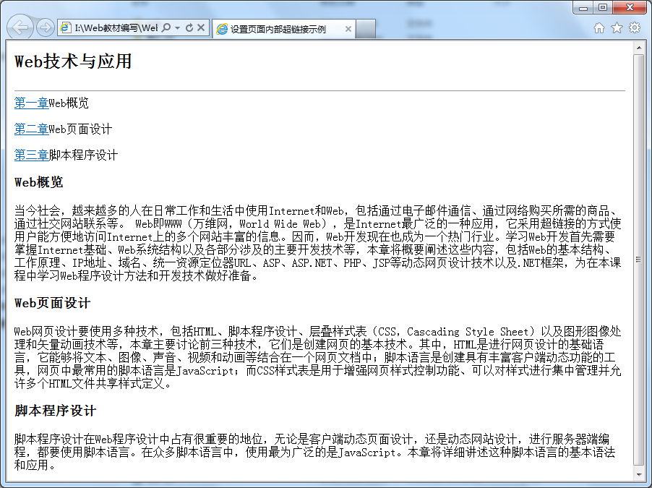
【例2.5】一个设置页面内部超链接的HTML文件示例 。
<html>
<head>
<title>设置页面内部超链接示例</title>
</head>
<body>
<h2>Web技术与应用</h2><hr>
<a href="#first">第一章</a>Web概览<br><br>
<a href="#second">第二章</a>Web页面设计<br><br>
<a href="#third">第三章</a>脚本程序设计<br><br>
<a name="first"><h3>Web概览</h3></a>
<p>当今社会，越来越多的人在…… </p>
<a name="second"><h3>Web页面设计</h3></a>
<p>Web网页设计要使用多种技术，….. </p>
<a name="third"><h3>脚本程序设计</h3></a>
<p>脚本程序设计在Web程序设计中占有很重要的地位，……
</p>
</body>
</html>

Slide 28
2.2.5 创建列表
HTML中可创建三种类型列表：
  无序列表（Unordered list）：
      <ul>列表项</ul>
  有序列表（Ordered list）：
      <ol>列表项</ol>
  定义列表（Definition list）：
      <dl>列表项</dl>

Slide 29
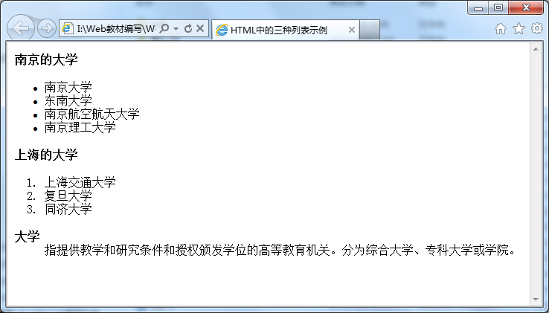
【例2.6】HTML中的三种列表标记的示例 。
<html>
<head>
<title>HTML中的三种列表示例</title>
</head>
<body>
<b>南京的大学</b>
<ul><!--无序列表-->
<li>南京大学<li>东南大学
<li>南京航空航天大学<li>南京理工大学
</ul>
<b>上海的大学</b>
<ol><!--有序列表-->
<li>上海交通大学<li>复旦大学<li>同济大学
</ol>
<dl><!--定义列表-->
<dt><b>大学</b><!--定义标题-->
<dd>指提供教学和研究条件和授权颁发学位的高等教育机关。分为综合大学、专
科大学或学院。
</dl>
</body></html>

Slide 30
2.2.6 表格(Table)
表格是最常用的页面元素
  用表格来表示数据，直观清晰。
  表格使用非常灵活，它不但可以固定文本或图像的输出，而且还可以任意地进行背景和前景颜色等的设置，因此许多较复杂的页面布局也可利用表格来完成。

Slide 31
1) 表格定义
  <table>
  [<caption>标题内容</caption>]
  [<th>表头</th>]
  <tr>
  <td>表格内容</td>
  {<td>表格内容</td>}
  </tr>
  ……
  </table>

Slide 32
2) 表格属性
<table>标记属性表
属性名 | 取值 | 含义
border | 整数 | 表格边框粗细，该值为0，则表格没有边框；值越大，则表格边框越粗。缺省值为0。
width | 百分比 | 表格宽度，以相对于充满窗口的百分比计（如60%）。
 | 整数 | 表格宽度，以屏幕像素点数计。
cellpadding | 整数 | 每个表项内容与表格边框之间的距离，以像素点为单位。
cellspacing | 整数 | 表格边框之间的距离，以像素点为单位。
bordercolor | 颜色值 | 表格边框的颜色。
bordercolorlight | 颜色值 | 边框明亮部分颜色，bordercolor>=1时有效。
bordercolordark | 颜色值 | 边框灰暗部分颜色，bordercolor>=1时有效。
background | 图象文件名 | 表格的背景图。
align | left|center|right | 表格的位置。

Slide 33
<tr>标记属性表
属性名 | 取值 | 含义
align | left|center|right | 本行各表格项的横向排列方式。
bgcolor | 颜色值 | 本行各表格项的背景色。
valign | top|middle|bottom | 本行各表格项的纵向排列方式。
width | 百分值|整数 | 本行宽度（受table的width属性值制约）。
height | 整数 | 本行高度，以像素点为单位。

Slide 34
<td>标记属性表
属性名 | 取值 | 含义
align | left|center|right | 本表格项的横向排列方式。
bgcolor | 颜色值 | 本表格项的背景色。
valign | top|middle|bottom | 本表格项的纵向排列方式。
width | 百分值|整数 | 本表格项宽度（受table和tr的width属性值制约）。
height | 整数 | 本表格项高度，以像素点为单位（受tr的height属性值制约）。
background | 图象文件名 | 本表格项的背景图象。
colspan | 整数 | 按列横向结合。例如该值为2，表示本表格项在宽度上占用两列。
rowspan | 整数 | 按行纵向结合。例如该值为2，表示本表格项在高度上占用两行。

Slide 35
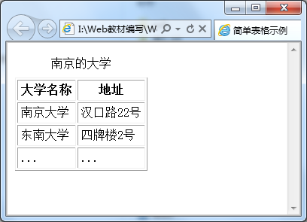
【例2.7】简单表格示例。
<html>
<head><title>简单表格示例</title></head>
<body>
<table border=1 cellspacing=2 cellpadding=4>
<caption>南京的大学</caption>
<th>大学名称</th><th>地址</th>
<tr><td>南京大学</td>
<td>汉口路22号</td></tr>
<tr><td>东南大学</td>
<td>四牌楼2号</td></tr>
<tr><td>...</td>
<td>...</td>
</tr>
</table>
</body>
</html>

Slide 36
【例2.8】较复杂的表格示例。
<html><head><title>较复杂的表格示例</title></head>
<body topmargin=4>
<table border=1 bordercolorlight=blue bordercolordark=gray cellspacing=1 cellpadding=1>
<caption>班级课程表</caption>
<tr><td rowspan=2>时间</td><td colspan=2>星期一</td>
<td rowspan=2>星期二</td><td rowspan=2>星期三</td>
<td rowspan=2>星期四</td><td rowspan=2>星期五</td></tr>
<tr><td>单周</td><td>双周</td></tr>
<tr><td rowspan=2>上午</td><td>高等数学</td><td>大学物理</td>
<td>英语</td><td>英语</td><td>高等数学</td><td>大气科学概论</td></tr>
<tr><td colspan=2>C程序设计</td><td>体育</td>
<td>思想道德修养</td><td>物理实验</td><td>计算机导论</td></tr>

Slide 37
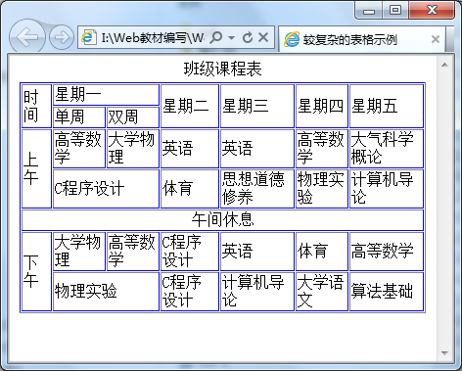
【例2.8】（续）
<tr><td colspan=7 align=center>午间休息</td></tr>
<tr><td rowspan=2>下午</td>
<td>大学物理</td><td>高等数学</td>
<td>C程序设计</td><td>英语</td>
<td>体育</td><td>高等数学</td></tr>
<tr><td colspan=2>物理实验</td><td>C程序设计</td><td>计算机导论</td>
<td>大学语文</td><td>算法基础</td></tr>
</table></body></html>
网页排版

Slide 38
2.2.7 表单(Form)
表单(Form)在网页中提供图形用户界面的基本元素，实现与用户的交互功能。
包括按钮、文本框、单选框、复选框等。
表单的使用包括两个部分：
  一部分是用户界面，提供用户输入数据的界面
  另一部分是处理程序，可以是客户端程序，在浏览器中执行；也可以是服务器处理程序，处理用户提交的数据，返回结果。

Slide 39
1) 表单定义
  <form method="get|post" action="处理程序名">
  [<input type=输入域种类 name=输入域名>]
  [teaxtarea定义]
  [select定义]
  </form>
① method属性，取值为post或get。
② action属性指出了接收表单数据的服务器端程序或动态网页的URL地址。

Slide 40
2) 表单的输入域
输入域名称 | 说 明 | 界面显示
Text（文本框） | 可输入一行文字。举例： <input type=text name="usr" size=10 value="">
Radio（单选按钮） | 当有多个选项时，只能选其中一项。举例： <input type=radio name= "Rad" value="v1" checked>1:0获胜 <input type=radio name="Rad" value="v2">2:0获胜 <input type=radio name="Rad" value="v3">0:1失利
Checkbox（复选框） | 当有多个选项时，可以选其中多项。举例： 苹果 <input type=checkbox name="ch1" checked> 香蕉<input type=checkbox name="ch2"> 葡萄<input type=checkbox name="ch3">
Submit（提交按钮） | 将数据传递给服务器。举例： <input type=submit name="ok" value="提交">
Password （密码输入框） | 用户输入的字符以“*”显示。举例： 请输入密码：<input type=password size=12>

Slide 41

表单的输入域(续)
输入域名称 | 说 明 | 界面显示
Reset（重置按钮） | 将用户输入的数据清除。举例：<input type=reset name="re-input" value="重选">
Hidden （隐藏域） | 在浏览器中不显示，但可通过程序取其值或改变值。它主要用于浏览器向服务器传递数据而不想让浏览器用户知道的情形。例如：<input type=hidden name=hiddata value="HiValue" >
Button （按钮） | 普通按钮，按下后的操作需设计程序完成。举例：<input type=button value="访问我的主页">
Textarea（文本域） | 可输入多行文字。举例： <b>请输入您的建议</b><br> <textarea name="comment" rows=4 cols=20> </textarea>
Select（下拉列表） | 在多个可选项中进行选择。
File （文件域） | 文件域一般用于选择文件。举例： <input type="file" name="F1" size=20>

Slide 42
<select>和<option> 标记
  <select name=下拉列表框名 multiple>
  <option value=设定值>表项内容</option>
  ……
  </select>
属性multiple是可选项，若定义该属性，则下拉列表中的多项都可被选中。

Slide 43

<select>和<option> 标记示例
  <form method=post action="http://test.com/choice.asp">
  <select name="课程">
  <option value="数据结构" selected >数据结构</option>
  <option value="操作系统">操作系统</option>
  <option value="计算机网络">计算机网络</option>
  </select>
  </form>

Slide 44
2.3 CSS样式表
CSS(Cascading Style Sheets)是W3C协会为将页面内容结构与表现特性分离而制定的一套扩展样式标准。
CSS扩充了HTML标记的属性设定，称为CSS样式，可以通过脚本程序控制，使页面的表现方式更为灵活，更具动态特性。
所谓“层叠”，实际上就是将显示样式独立于显示的内容，进行分类管理，例如分为字体样式、颜色样式等，需要使用样式的HTML文件进行套用。

Slide 45
2.3.1 样式表的定义
CSS样式表用样式规则进行定义和应用。
CSS样式规则由2个部分构成：选择符(selector)和样式规则，其基本格式如下：
  选择符 { 样式规则 [ ; 样式规则] }
  其中，选择符指出要引用样式的对象，它可以是一个或多个HTML标记，也可以是类选择符或ID选择符。
  样式规则是“属性(properties)—值(value)”对
  “属性”即显示属性，如font-family；“值”指相应属性的取值，如“宋体”。

Slide 46
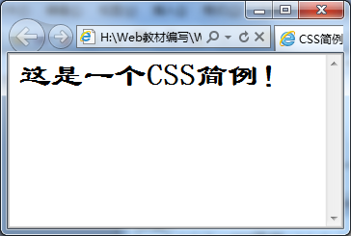
【例2.9】CSS简例。
<html>
<head>
<title>CSS简例</title>
<style type="text/css">
h1 { font-family : "隶书" }
</style>
</head>
<body topmargin=4>
<h1>这是一个CSS简例！<h1>
</body></html>
其中，h1 {font-family : “隶书”}，即为一个CSS样式定义。
样式表定义被包含在文档头部一个新的标记<style>中，这是CSS对样式进行集中管理的方法。

Slide 47
说明：
一个样式规则中的值可以有多个，表明了取值的优先级；例如：
    h1 { font-family:"隶书", "宋体"; }
选择符中可包含多类对象，表明样式可应用于指定的各对象。例如：
h1,h2 { font-family:"隶书", "宋体"; color:darkblue;}
样式定义中可以加入注解，格式为：
/*字符串*/
例如：
    p { font-size:9pt; /*字体大小*/ }

Slide 48
2.3.2 选择符及相关标记
可作为样式作用对象的标记除了原有HTML标记外，还有新增的HTML标记和属性，它们是：
  类选择符和class属性
  id选择符和id属性
  伪类
  span标记
  div标记

Slide 49
1) 类选择符(class selector)
  类选择符标记需要配合class属性使用。
  类选择符在样式表中定义具有样式值的类，有两种定义格式：
  ① 标记名.类名 {规则1; 规则2; ……}
  ② 类名 {规则1; 规则2; ……}
格式①的类选择符指明所定义的样式只能用在特定的标记上。
格式②定义通用的类选择符 。

Slide 50
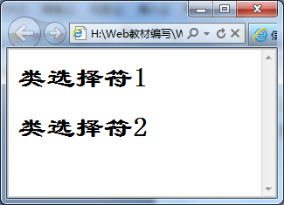
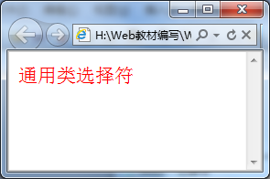
二个简例
<head><style type="text/css">
h1.fontstyle { font-family : "隶书" }

</style>…</head>
<body>…
<h1 class="fontstyle ">类选择符1</h1>
<h1 class="fontstyle ">类选择符2</h1>
......</body>
<html><head><style type="text/css">
.text {font-family : "宋体"; font-size : 16pt; color : red}
</style></head>
<body>
<span class="text">通用类选择符</span>
</body></html>

Slide 51
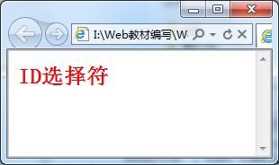
2) id选择符(id selector)
  id选择符用于定义一个元素的独有的样式。id选择符的定义的格式为：
  #id名 { 规则1; 规则2; …}
    要引用id选择符定义的样式，需在体部标记中设置id属性值，即将该id属性值设置为id名。
<html><head>
<style type="text/css">
#fontid1 { font-family: "宋体"; color : red; }
</style></head>
<body>
<h2 id="fontid1">ID选择符</h2>
</body></html>

Slide 52
3) 伪类
  伪类是特殊的类，可区别标记的不同状态。
  伪类定义格式为：
  选择符 : 伪类 { 属性 : 值 }
  伪类的一个最常见的应用是指定超链接(<a>)以不同的方式显示连接(links)、已访问连接(visited links)。例如：
a:visited {color: #00FF00 } /* 已访问的链接 */
a:link { color: # FF 0000 } /* 未访问的链接 */
a:hover { color: #FF00FF } /* 鼠标移动到链接上 */

Slide 53
4) span、div标记
  span标记的作用是允许我们给出样式而不必将样式附加在一个HTML的原有标记上。span标记可以带有class，id，style等与CSS样式有关的属性。
  <div>是一个块级元素，<div>和</div>之间可以包含段落、标题、表格等其他块级元素。<div>将其中包含的内容形成一个独立段落。<div>的属性包括align、class，id和style。
<div style="font-family: '宋体'; color : red; ">
<h1>div标记</h1>
<p>第一段</p>
<p>第二段</p>
</div>

Slide 54
2.3.3 CSS样式的引用
在HTML中引用CSS样式的方式主要有4种：
      内联式
      嵌入式
      链接式
      导入式

Slide 55
1) 内联式
  这种方式是在HTML标记内部引用样式定义，也称之为“行内式”。
  样式定义的作用范围仅限于此标记范围之内。
  内联样式主要应用于样式仅适用于单个页面元素的情况。
  例如：
<h1 style="font-family:'隶书';color:#ff0000;
text-decoration:underline">标题<h1>
<p style= "color: red; background-color:#000000 ">......</p>

Slide 56
2) 嵌入式
  这种方式利用<style>标记将样式表嵌入HTML文件的头部。
  嵌入样式表的作用范围是本HTML文件。
  该方式将所有CSS代码集中到同一区域，便于维护。
  例2.9采用的是此方式。

Slide 57
3) 链接式
  该方法将样式表定义为一个独立的CSS样式文件，使用该样式表的HTML文件在头部用<link>标记链接到这个CSS样式文件即可。
  链接式样式表将CSS样式定义与HTML页面分离开来， 可实现CSS样式共享，便于设计与维护。

Slide 58
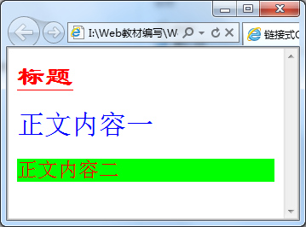
【例2.10】定义样式表文件style.css(CSS样式文件的扩展名为.css)，创建页面文件（命名为“例2-10.htm”）引用该样式表。style.css文件中包含的内容如下：
h1 {font-family:"隶书","宋体"; color:#ff0000;text-decoration:underline}
p { font-family: "宋体";font-size: 18pt; color: red; background-color:#00ff00 }
.text {font-family: "宋体"; font-size: 24pt; color: blue}
HTML文件“例2-10.htm”的文件内容如下：
<html><head><title>链接式CSS示例</title>
<link rel="stylesheet" type="text/css" href="style.css" media=screen></head>
<body>
<h1>标题</h1>
<span class="text">正文内容一</span>
<p>正文内容二</p></body></html>

Slide 59
4) 导入式
  导入式将外部样式表导入到HTML文件内部，这种方式首先需要定义一个或多个外部样式表文件，然后在HTML文件的头部的<style>、</style>标记之间，利用CSS的@import声明引入外部样式表。格式为：
      <style>
      @import URL("外部样式文件名");
      ......
      </style>

Slide 60
【例2.11】创建三个样式表文件s1.css、s2.css、
s3.css和一个HTML文件exam_css.htm，内容分别如下 ：
[文件s1.css]
h1 {font-family:"隶书";color:#0066ff}
p {color:black; background-color:yellow; font-size:24pt;}
[文件s2.css]
h3 {font-family:"黑体";color:black;font-style:italic;}
[文件s3.css]
.text {font-family: "Arial", "Times New Roman"; font-size: 20pt; color: red}
[文件exam_css.htm]
<html><head><title>CSS四种引用方式结合使用的示例</title>
<link rel=stylesheet type="text/css" href="s1.css"> /*链接式*/
<style type="text/css"> /*嵌入式*/
a:visited {color: red; text-decoration: none}
a:link {font-family: "宋体"; font-size: 18pt; color: blue; text-decoration: none}
a:hover {font-family: "宋体"; font-size: 12pt; color: green; }
@import URL("s2.css"); /*导入式*/
@import "s3.css";
</style></head>

Slide 61
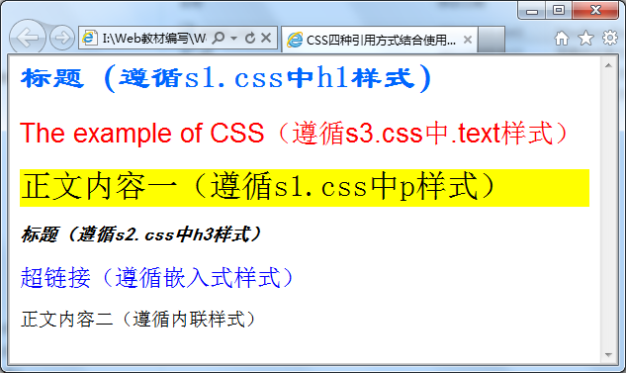
【例2.11】(续)
<body topmargin=4 >
<h1>标题（遵循s1.css中h1样式）</h1>
<span class="text"> The example of CSS（遵循s3.css中.text样式）</span>
<p>正文内容一（遵循s1.css中p样式）</p>
<h3>标题（遵循s2.css中h3样式）</h3>
<a href="a.htm">超链接（遵循嵌入式样式）</a><br><br>
<div style="font-size:14pt"> 正文内容二（遵循内联样式）</div>
/*内联式*/
</body></html>

Slide 62
2.3.4 样式的优先级
样式的优先级指的是当对象有多个样式表都符合时，产生效果的样式的优先规则。
样式表引用的优先顺序遵循以下4条原则：
  内联式中所定义的样式的优先级最高。
  其他的样式表按其在HTML文件中出现或被引用的顺序，越在后出现，优先级越高。
  选择符的作用优先顺序为： id选择符优先级高于类选择符。
  未在任何文件中定义的样式，将遵循浏览器的默认样式。

Slide 63
2.3.5 样式的继承
设计HTML文件时，标记之间通常存在包含关系。
可将HTML标记看作容器，内层被包含的标记就是小容器，而包含标记的容器是大容器。小容器(称之为“子标记”)可以继承大容器(称之为“父标记”)的样式，这就是样式的继承关系。

Slide 64
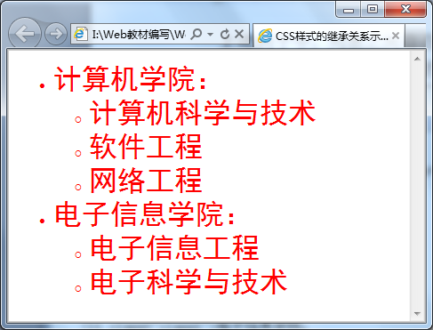
【例2.12】样式继承示例。
<html><head><title> CSS样式的继承关系示例</title>
<style type="text/css">
li { font-family: "黑体" ; color : red; font-size:24pt;}
</style></head>
<body<ul>
<li>计算机学院：
<ul>
<li>计算机科学与技术</li>
<li>软件工程</li>
<li>网络工程</li>
</ul>
</li>
<li>电子信息学院：
<ul>
<li>电子信息工程</li>
<li>电子科学与技术</li>
</ul>
</li>
</ul>
</body></html>

Slide 65
2.3.6 CSS样式属性
CSS样式属性主要包括：字体、颜色、背景、文本、方框、列表和定位等CSS样式属性。
利用它们可以设置页面中的文字、图像、超链接、表格和表单等对象的显示特性。

Slide 66
1) 字体属性
  字体属性用于设置文字的字体特性，包括：
      字体(font-family)
      字号(font-size)
      字体加粗(font-weight)
      倾斜效果(font-style)
      字体变量(font-variant)
      字体综合设置(font)

Slide 67
字体属性表
属性名 | 可取值 | 含义 | 举例
font-family | 字体名称 | 指定文字的字体 | p{font-family:"黑体", "宋体"} h2{ font-family: "Times New Romans"}
font-size | n px | n pt | 指定文字的大小 | p { font-size: 12pt}
font-weight | normal | bold | 100~900 | 设置文字为正常/粗体。默认值为normal | p { font-weight: bold } p { font-weight: 900 }
font-style | normal | italic | oblique | 设置文字为正常/倾斜。默认值为normal | p { font-style : italic }
font-variant | small-caps | 设置文字为正常/小的大写字体。默认值为normal | .s1 {font-variant:small-caps}
font | 综合设置上述各属性值 | 综合设置 | .s1 { font:italic bold 11pt arial }
normal |

Slide 68
2) 文本属性
  文本属性设置文字之间的显示特性，包括：
      字符间距(letter-spacing)
      文本修饰(text-decoration)
      大小写转换(text-transform)
      文本横向排列(text-align)
      文本纵向排列(vertical-align)
      文本缩排(text-indent)
      行高(line-height)

Slide 69
文本属性表
属性名 | 可取值 | 含义 | 举例
letter-spacing | 长度值 | normal | 设定字符之间的间距 | h1 {letter-spacing:8px} p {letter-spacing:14pt}
text-decoration | none | underline | overline| line-through |blink | 设定文本的修饰效果，line-through是删除线，blink是闪烁效果。默认值none | a:link,a:visited,a:active { text- decoration:none}
text-align | left | right | center | justify(将文字均分展开对)。 | 设置文本横向排列对齐方式 | p {text-align:center} h1 {text-align:right}
vertical-align | baseline | super | sub | top | middle | bottom | text-top | text-bottom | 百分比 | 设定元素在纵向上的对齐方式。 | .mid { vertical-align:50%} span.sup { vertical-align:super} span.sub { vertical-align:sub}
text-indent | 长度值|百分比 | 设定块级元素第一行的缩进量 | p { text-indent:30pt} h1 { text-indent:10%}
line-height | normal|长度值| 数字|百分比 | 设定相邻两行的间距 | p { line-height:200%} p { line-height:30pt}
normal |

Slide 70
3) 颜色和背景属性
  颜色属性用于指定页面元素的颜色，背景属性用于指定页面的背景颜色或背景图像的属性。
  颜色和背景类属性包括：
      前景颜色(color)
      背景颜色(background-color)
      背景图像(background-image)

Slide 71
颜色和背景属性表
属性名 | 可取值 | 含义 | 举例
color | 英文单词 | #RRGGBB| #RGB | 指定页面元素的前景色 | h1{color:blue} h2{color:#00ff00} h3{color:#678}
background- color | 英文单词 | #RRGGBB | #RGB | transparent | 指定页面元素的背景色 | body {background-color:yellow} h1{background-color:#0000FF} p { background-color:transparent}
background- image | 统一资源定位符 URLs | none | 指定页面元素的背景图像 | body {background-image:url("back.gif")} p { background-image: url(http://www.test.com/back.jpg)}
background- repeat | repeat | repeat-x | repeat-y | no-repeat | 决定一个被指定的背景图像被重复的方式。默认值repeat | body {background-repeat:no-repeat} p {background-repeat:repeat-x}
background- attachment | scroll | fixed | 指定背景图像是否跟随页面内容滚动。默认值sroll | body {background-attachment:fixed}
background | 背景颜色、背景图像等 | 背景属性综合设定 | body {background:url("back.gif") green repeat-y fixed left 20pt}
normal |

Slide 72
【例2.13】常用的字体、背景与背景、文本样式属性
示例。
<html><head><title>字体、背景与背景、文本样式设置</title>
<style type="text/css">
body {font-family:"隶书","宋体";} /*字体*/
p {font-size:12pt;color:black;} /*字号、颜色*/
p.font_i{font-style:italic;} /*文字倾斜效果*/
p.weight_1{font-weight:100;} /*文字加粗效果*/
p.weight_8{font-weight:800;}
p.upper{text-transform:uppercase;} /*全部大写*/
p.dec{text-decoration:underline;} /*文字装饰效果*/
p.ind{text-indent:2em;} /*首行缩进*/
p.spc{word-spacing:10px;} /*字词间距*/
p.font_all {font: bold italic 30px;} /*字体综合设置*/
body {background-image:url("bkgrd.jpg ");background-repeat:repeat;}
/*页面背景*/
</style></head>
<body><p class="weight_1">第一段</p>
<p class="weight_8" style="line-height:32pt" >第二段（加粗）</p>
/*行间距*/

Slide 73
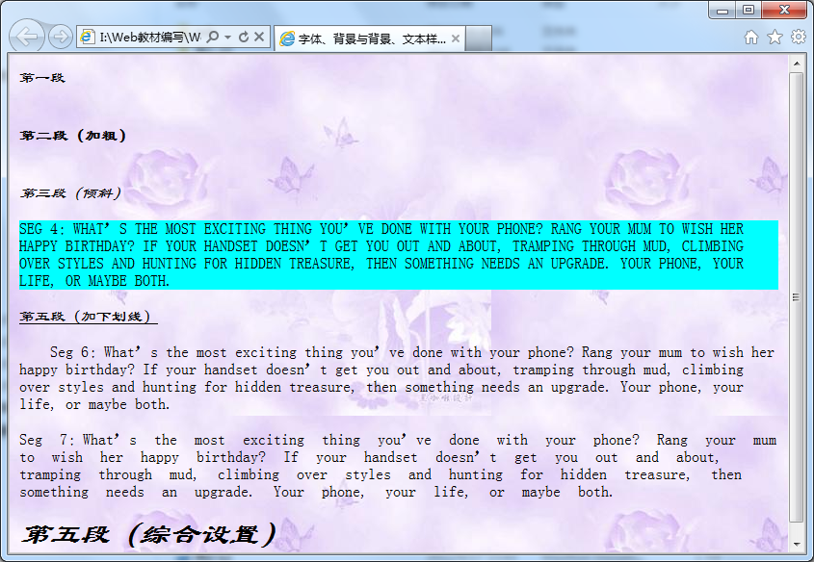
【例2.13】(续)
<p class="font_i">第三段（倾斜）</p>
<p class="upper" style="background-color:aqua" >Seg 4：What’s the most exciting（后面文字略去）</p> /*段落背景颜色*/
<p class="dec">第五段（加下划线）</p>
<p class="ind">Seg 6：What’s the most exciting（后面文字略去）</p>
<p class="spc">Seg 7：What’s the most exciting（后面文字略去）</p>
<p class="font_all">第五段（综合设置）</p>
</body></html>

Slide 74
4) 方框属性
  方框属性用于设置元素的边界、边框等属性值，可用这些属性的元素大多是块元素，包括body、p、div、td、table、hx(x=1,2,...,7)等。
  方框属性包括：
      边界(margin)
      边界补白(padding)
      边框(border)
  其中最常用的是边框样式，一个边框由以下3个要素构成：border-width(粗细)、color(颜色)和style(线型)

Slide 75
边界(margin)属性表
属性 | 说明
margin-top | 设置内容与块元素的上边界距离，值为百分比时参照其上级元素的设置值
margin-right | 设置内容与块元素的右边界距离
margin-bottom | 设置内容与块元素的下边界距离
margin-left | 设置内容与块元素的左边界距离
margin | 设置内容与块元素的上、右、下、左边界距离
normal |

Slide 76
边界补白(padding)属性表
属性 | 说明
padding-top | 设置内容与上边框之间的距离
padding-right | 设置内容与右边框之间的距离
padding-bottom | 设置内容与下边框之间的距离
padding-left | 设置内容与左边框之间的距离
padding | 设置内容与上、右、下、左边框的距离
normal |

Slide 77
边框(border)属性表
属性 | 说明
border-top-width | 设置元素上边框的宽度
border-right-width | 设置元素右边框的宽度
border-bottom-width | 设置元素下边框的宽度
border-left-width | 设置元素左边框的宽度
border-width | 设置元素上、右、下、左边框的宽度
border-top-color | 设置元素上边框的颜色
border-right-color | 设置元素右边框的颜色
border-bottom-color | 设置元素下边框的颜色
border-left-color | 设置元素左边框的颜色
border-color | 设置元素上、右、下、左边框的颜色
border-style | 设定元素边框的样式
border-top | 设定元素上边框的宽度、样式和颜色
border-right | 设定元素右边框的宽度、样式和颜色
border-bottom | 设定元素下边框的宽度、样式和颜色
border-left | 设定元素左边框的宽度、样式和颜色
normal |

Slide 78
【例2.14】方框属性的用法示例。
<html><head><title>方框属性用法示例</title>
<style type="text/css">
p { margin-top:10; margin-right:30;
margin-bottom:10; margin-left:30;
border-width:6pt; /*边框粗细*/
border-style:dotted; /*点画线*/
border-color:blue; /*边框颜色*/
padding:20pt; /*边距*/
}
img { border-left-width:3pt; /*左边框粗细*/
border-left-style:dotted; /*左点画线*/
border-left-color:red; /*左边框颜色*/
border-right-width:6pt; /*右边框粗细*/
border-right-style:solid; /*右实线*/
border-right-color:blue; /*右边框颜色*/
border-top-width:6pt; /*上边框粗细*/
border-top-style:groove; /*上3D凹线*/
border-top-color:blue; /*上边框颜色*/
border-bottom-width:3pt; /*下边框粗细*/
border-bottom-style:dotted; /*下点画线*/
border-bottom-color:blue; /*下边框颜色*/
float : right; /*文字围绕在图像左边*/
}

Slide 79
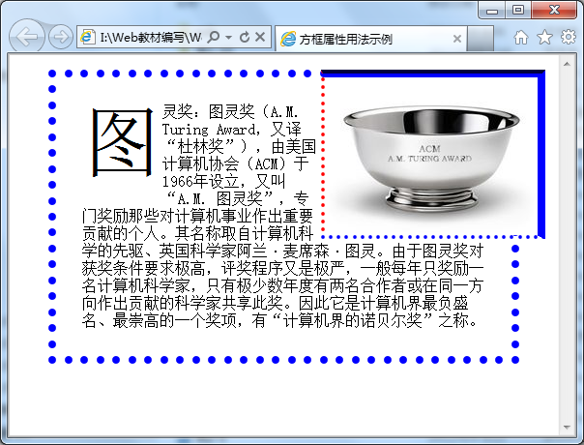
【例2.14 】(续)
span { float:left;
font-size:60pt;
}
</style></head>
<body>
<img src="图灵奖杯.jpg">
<p><span>图</span>灵奖：图灵奖（后面文字略去）</p>
</body></html>

Slide 80
5) 列表样式属性
  列表样式属性用于设置列表标记(ol和ul)的显示特性，包括：
      list-style-type
      list-style-image
      list-style-position
      list-style

Slide 81
列表属性表
属性名 | 取值 | 含义
list-style-type | 无序列表值： disc | circle | square 有序列表值： decimal | ower-roman | upper-roman | lower-alpha| upper-alpha 共用值：none | 列表项的项目符号。disc——实心圆点；circle——空心圆；square——实心方形；decimal—阿拉伯数字；lower-roman——小写罗马数字；upper-roman——大写罗马数字；lower-alpha——小写英文字母；upper-alpha——大写英文字母；none—不设定
list-style-image | url(URL) | 使用图像作列表项符号
list-style-position | outside|inside | 设置项目符号是否在文字里面，与文字对齐
list-style | 项目符号,位置 | 综合设置列表项属性
normal |

Slide 82
【例2.15】本例设计一个日历页面，利用方框样式
设置表格显示属性，表格的单元格内容定义为列表，使用列表属性设置。
<html><head><title>用CSS样式设置表格和列表示例</title>
<style type="text/css">
table { /*表格整体设置*/
background-color: #FFF;
border: none;
font: 16px "黑体";
}
caption{ /*表头设置*/
font-size: 32px;
color:red;
}
thead { /*表标题栏设置*/
background-color:#CCC;
}

Slide 83
【例2.15】（续）
th { /*标题栏单元格设置*/
padding:5px;
font-size: 24px;
border: 2px solid blue;
text-align:center;
}
td { /*单元格设置*/
padding:5px;
border: 1px dotted red;
font-family:"宋体"；
}
ul { list-style:square none;} /*设置列表*/
#ulid { /*设置列表项图标*/
list-style-image:url("moon.png");
list-style-position:none;
}
</style></head>

Slide 84
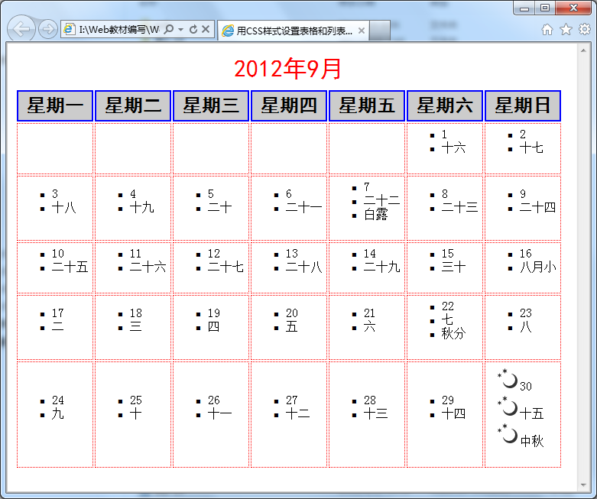
【例2.15】（续）
<body><table>
<caption>2012年9月</caption>
<thead><tr><th>星期一</th><th>星期二</th><th>星期三</th><th>星期四</th>
<th>星期五</th><th>星期六</th><th>星期日</th></tr></thead> <tr><td>&nbsp;</td><td>&nbsp;</td><td>&nbsp;</td><td>&nbsp;</td><td>&nbsp;</td>
<td><ul><li>1</li><li>十六</li></ul></ul></td>
<td><ul><li>2</li><li>十七</li></ul></ul></td>
</tr>
{ 表格以下各行内容略去 }
</table>
</body></html>

Slide 85
6) 定位属性
  CSS定位属性用于二维和三维空间的定位。
  top属性:用于设置元素与窗口上端的距离；
  left属性:用于设置元素与窗口左端的距离；
  position属性:用于设置元素位置的模式。
  top和left属性通常配合position属性使用。position有三种取值：
    absolute：绝对位置，原点在所属块元素的左上角；
    relative：相对位置，为相对HTML文件中本元素前一元素的位置；
    static：静态位置，按照HTML文件中各元素的先后顺序显示，它是position的默认值。

Slide 86
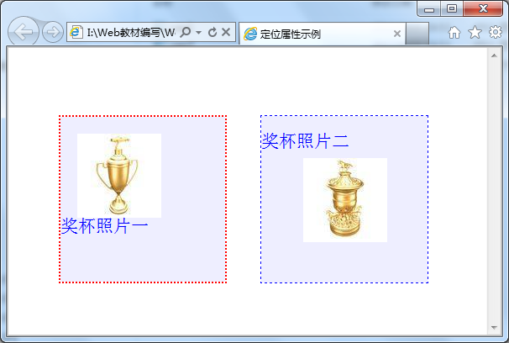
【例2.16】定位属性的应用 。
<html>
<head>
<title>定位属性示例</title>
<style type="text/css">
p { font-size:16pt; color: blue; }
div.block1 { position : absolute; top:80; left:60;width:200;height:200;
background-color : #EEEEFF; border: 2px dotted red;}
img.pos1 { position : relative; top:20; left:20;width:100;height:100; }
div.block2 { position : absolute; top:80; left:300;width:200;height:200;
background-color : #EEEEFF; border: 1px dashed blue;}
img.pos2 { position : absolute; top:50; left:50;width:100;height:100; }
</style></head>
<body><div class="block1"><img class="pos1" src="cap1.jpg"><br>
<p>奖杯照片一</p></div>
<div class="block2"><img class="pos2" src="cap2.jpg"><br>
<p>奖杯照片二</p></div>
</body></html>

Slide 87
2.3.7 CSS+DIV页面布局
使用CSS(层叠样式表)+DIV(层)对页面进行排版布局已成为较为标准的方式。
使用CSS+DIV的布局模式的页面具有易于维护、显示效果好、浏览器兼容性好、下载速度快、适应不同终端需要等优点。
CSS+DIV布局方法的主要思路：首先在整体上以<div>进行分块，然后对各个块进行CSS定位，最后在各个块中添加页面内容。

Slide 88
本章小结
本章主要介绍了HTML语言和CSS样式表 ，包括：
  网站开发流程
  超文本标记语言HTML
  CSS样式表

